Slide 1
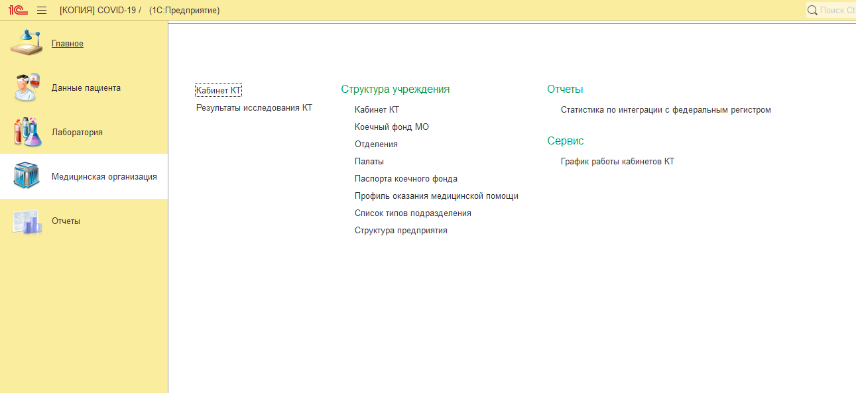
Алгоритм работы с АРМ назначения услуг КТ врачом кабинета КТ
2
1
ШАГ 1
ШАГ 2
выбрать вкладку «Медицинская организация»
в появившемся списке необходимо выбрать из вкладки «Сервис» «График работы кабинетов КТ»

Slide 2
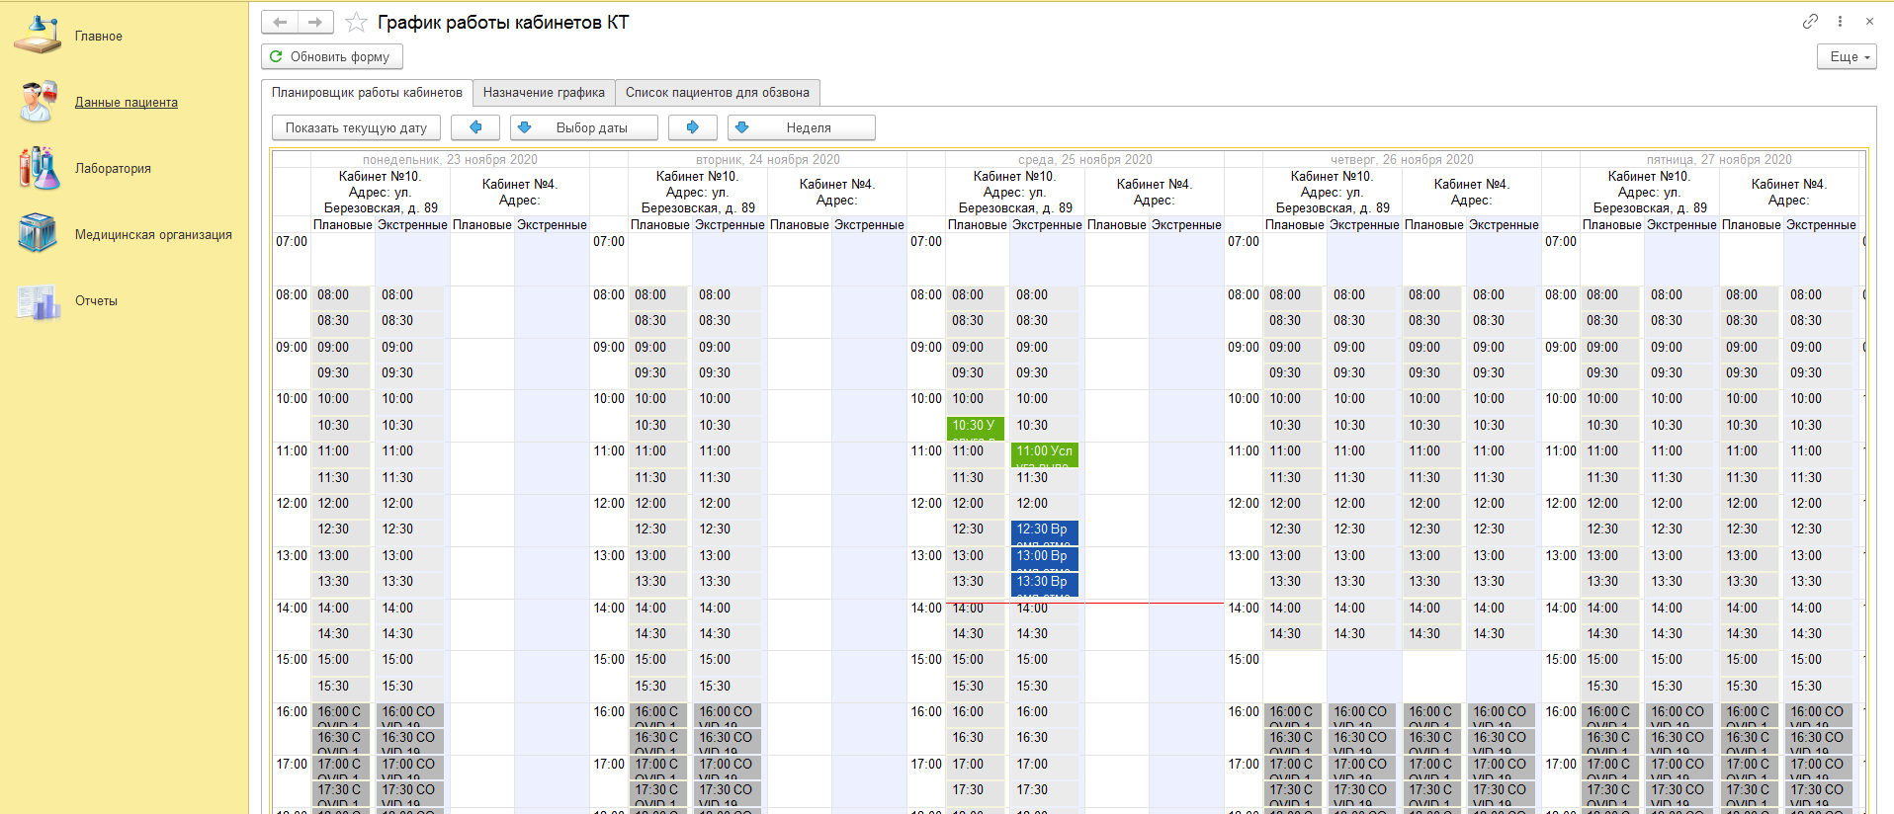
Алгоритм работы с АРМ назначения услуг КТ врачом кабинета КТ
Откроется планировщик кабинета КТ

Slide 3
Алгоритм работы с АРМ назначения услуг КТ врачом кабинета КТ Форма планировщика.
А
Б
В
На данной форме будет доступно 3 вложенные формы для работы с планировщиком работы кабинета КТ:
Форма А: Планировщик работы кабинетов
Форма Б: Назначение графика
Форма В: Список пациентов для обзвона
Главная форма планировщика. На данной форме отображается сам график работы кабинетов с выводом свободных ячеек по существующему расписанию работы, занятые ячейки, ячейки с выполненными услугами, забронированными ячейками и ячейками ЧС.
Форма планировщика для назначения графика работы планировщика.
Форма планировщика со списком пациентов с контактными телефонами для обзвона.

Slide 4
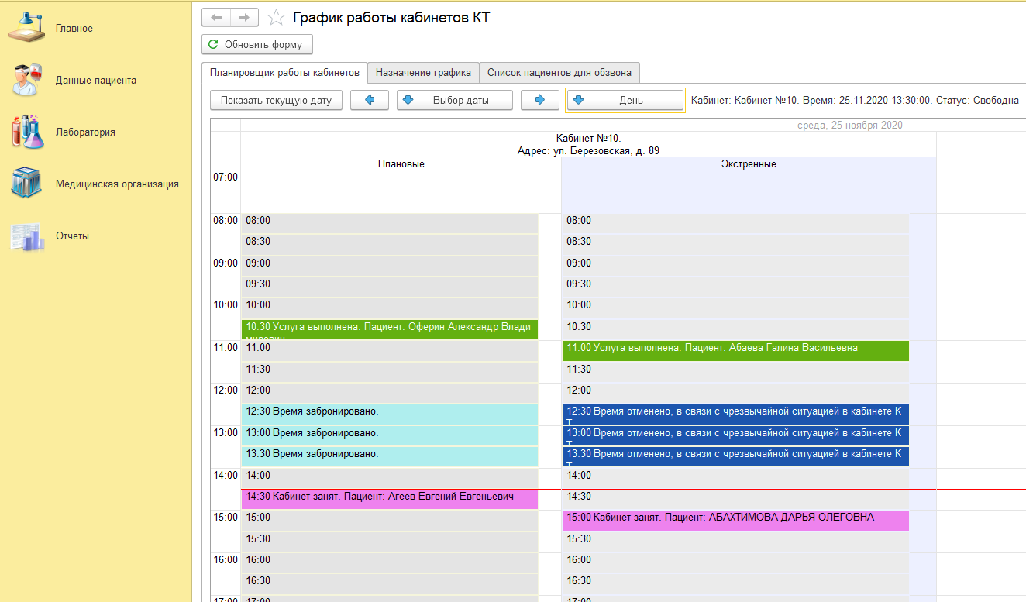
Алгоритм работы с АРМ назначения услуг КТ врачом кабинета КТ. Обзор планировщика - форма А.
Для каждого кабинета будет созданы 2 вида расписания
Плановые и Экстренные
Серым цветом обозначаются свободные ячейки для записи пациентов на прием
Розовым цветом обозначаются занятые ячейки, когда услуга назначена, но не выполнена
Синим цветом обозначаются ячейки, когда план работы кабинета был остановлен на определенное время (по ячейкам)
Зеленым цветом обозначаются выполненные услуги.
Голубым цветом обозначаются ячейки забронированные для пациентов.

Slide 5
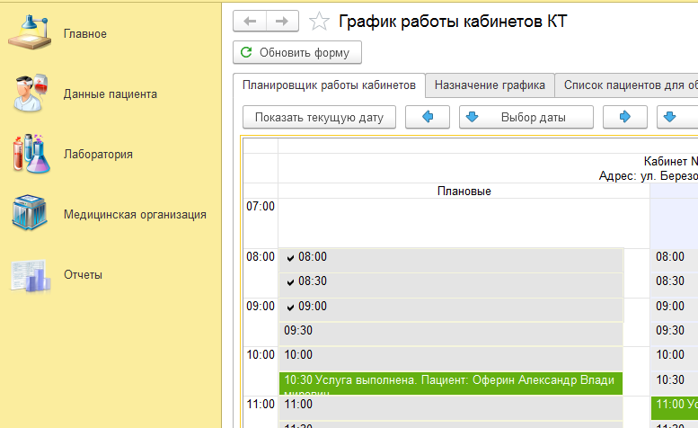
Алгоритм работы с АРМ назначения услуг КТ врачом кабинета КТ. Обзор планировщика - форма А.
Как забронировать определенные свободные ячейки для пациентов или установить чрезвычайную ситуацию.
ШАГ 1
1
Зажимайте клавишу на клавиатуре SHIFT или CTRL.
Мышкой выбирайте нужные ячейки, которые идут другом под другом.
Рядом с выделенными ячейками появится пиктограмма.
ШАГ 2
Нажимайте правую кнопку мыши и в появившемся меню выбирайте нужную кнопку.
2
ШАГ 3
Ячейки окрасятся в нужный цвет и соответствующим комментарием
3

Slide 6
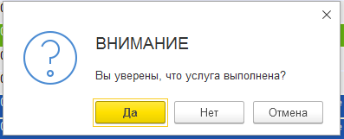
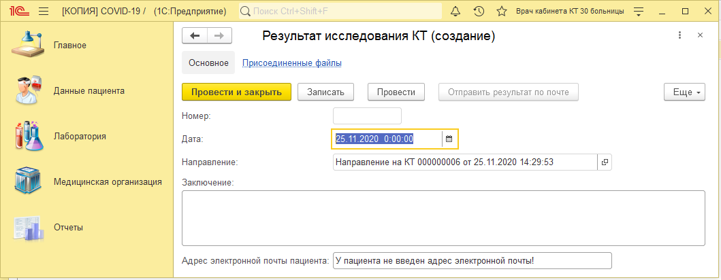
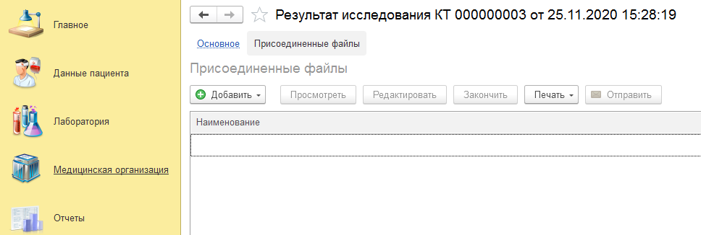
Алгоритм работы с АРМ назначения услуг КТ врачом кабинета КТ. Обзор планировщика - форма А.
Как поставить отметку о выполнении услуги.
ШАГ 1
1
Делаете двойное нажатие мыши на выбранной ячейке розового цвета.
Вам будет выведено окно с подтверждением того, что услуга выполнена.
ШАГ 2
2
После подтверждения откроется документ «Результат исследования КТ»
ШАГ 3
В данном документе вы можете перейти на вкладку «Прикрепленные файлы» и через кнопку «Добавить» прикрепить результаты исследования к документу.
3

Slide 7
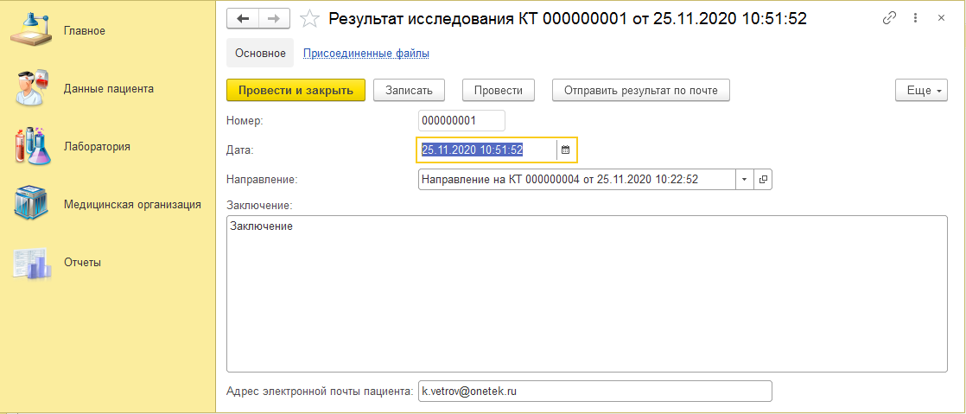
Алгоритм работы с АРМ назначения услуг КТ врачом кабинета КТ. Обзор планировщика - форма А.
Как поставить отметку о выполнении услуги.
4
ШАГ 4
Если у пациента в карточке введен адрес электронной почты, то можно отправить прикрепленные файлы результатов исследований с помощью нажатия на кнопку «Отправить результат по почте».

Slide 8
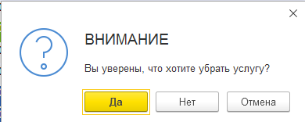
Алгоритм работы с АРМ назначения услуг КТ врачом кабинета КТ. Обзор планировщика - форма А.
Как убрать ошибочно занятое время.
ШАГ 1
1
Правой кнопкой мыши выбираем нужную ячейку с розовым цветом и нажимаем на кнопку «Освободить занятое время кабинета»
ШАГ 2
2
Будет выведено окно с подтверждением того, что вы действительно хотите освободить ранее занятое время для выполнении услуги.
3
ШАГ 3
После подтверждения действия занятое время освободится для других пациентов и ячейка окрасится в серый цвет.

Slide 9
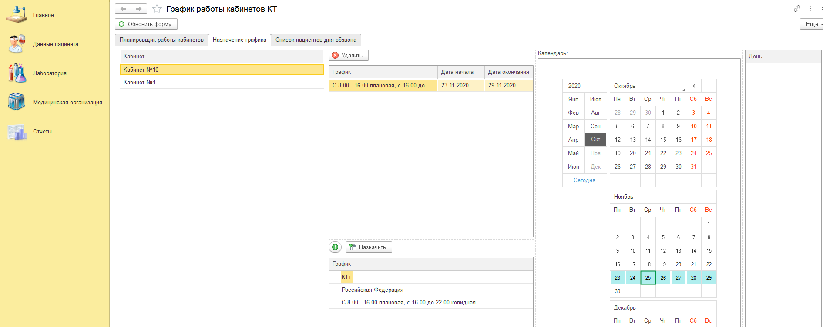
Алгоритм работы с АРМ назначения услуг КТ врачом кабинета КТ. Обзор планировщика - форма Б.
На данной форме ведется планирование расписания для каждого кабинета по дням и видам графика.

Slide 10
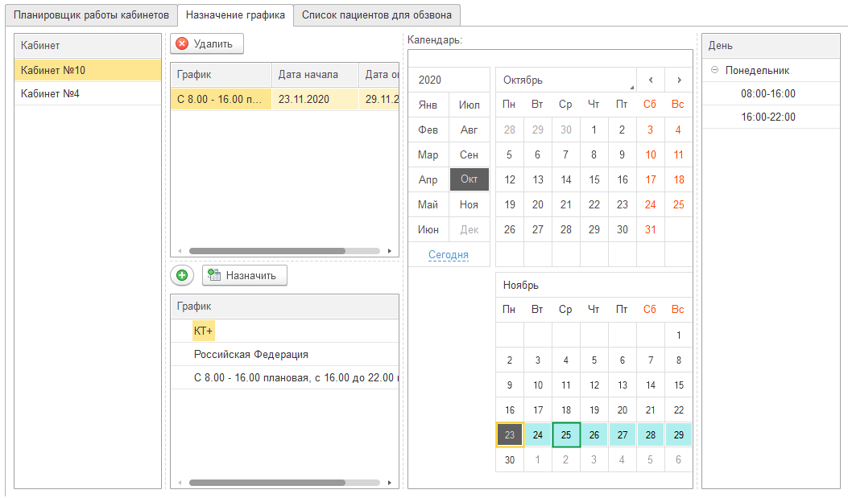
Алгоритм работы с АРМ назначения услуг КТ врачом кабинета КТ. Обзор планировщика - форма Б.
1
4
На данной форме отображаются:
2
1. Список кабинетов, которые принадлежат организации врача кабинета КТ.
2. Список графиков, которые были введены ранее для выбранного кабинета КТ с выбранным интервалом времени.
5
3
3. Календарь, в котором отображаются отдельным цветом дни, для которых ранее введен определенный график.
4. Расписание планировщика для определенного выделенного дня в календаре. Выделенный день отображается в календаре черным цветом.
5. Список уже созданных ранее графиков работы для кабинетов.

Slide 11
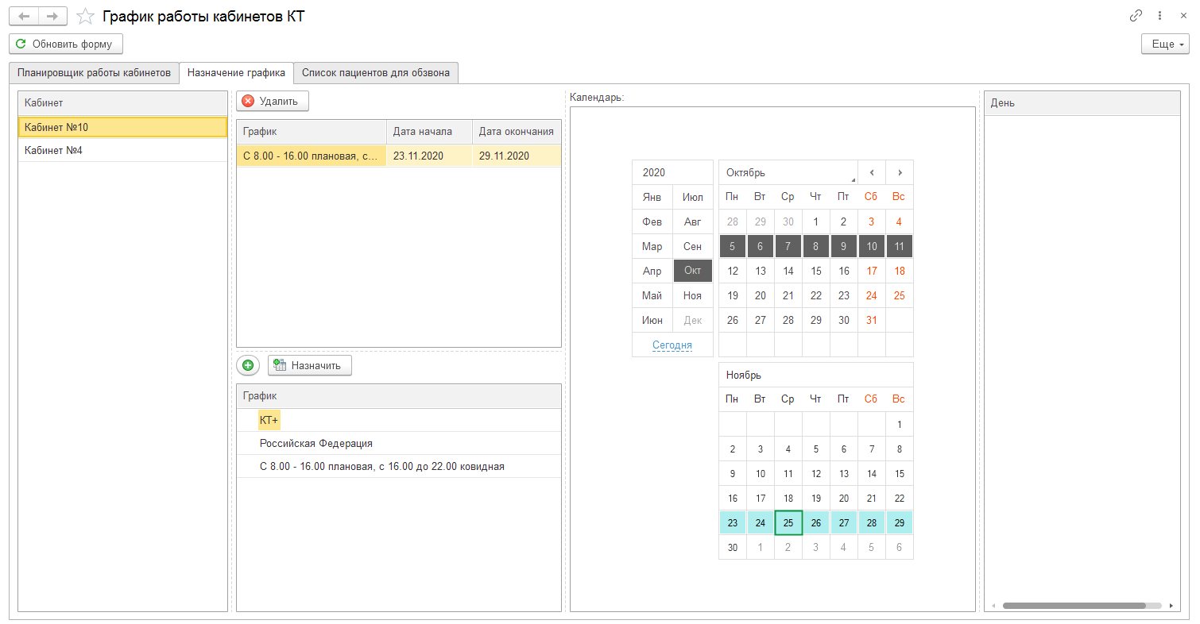
Алгоритм работы с АРМ назначения услуг КТ врачом кабинета КТ. Обзор планировщика - форма Б.
Как назначить новый график на определенный период времени для конкретного кабинета.
ШАГ 1
1
Выбираем нужный кабинет из списка «Кабинет».
2
ШАГ 2
Выбираем нужный период планирования графика работы кабинета.
4
3
ШАГ 3
Выбираем нужный вид графика из списка.
ШАГ 4
Нажимаем кнопку «Назначить»

Slide 12
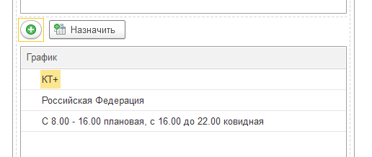
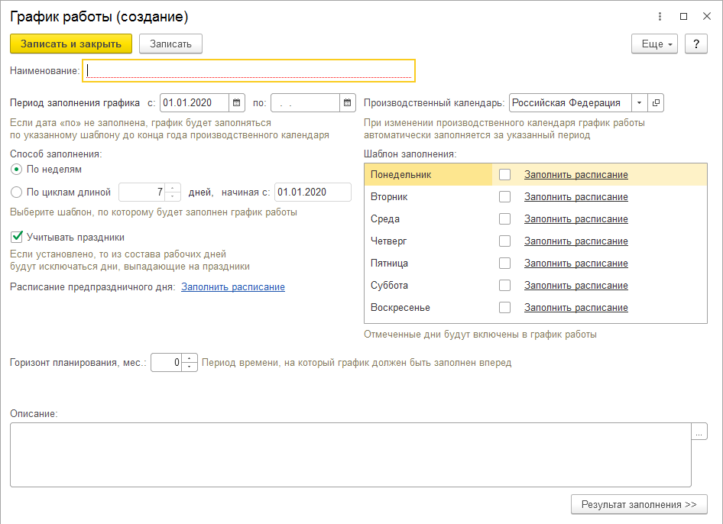
Алгоритм работы с АРМ назначения услуг КТ врачом кабинета КТ. Обзор планировщика - форма Б.
Как создать новый график на определенный период времени.
ШАГ 1
Нажимам на кнопку «Создать график»
1
ШАГ 2
Откроется форма создания нового «Графика работы»
3
ШАГ 3
2
Вводим наименование нового графика с подробным описанием времени работы графика, чтобы было понятно из названия время работы кабинета. Например: “С 8.00 - 16.00 плановая, с 16.00 до 22.00 ковидная”
4
ШАГ 4
Выбираем нужный день недели и выбираем нужное время работы.

Slide 13
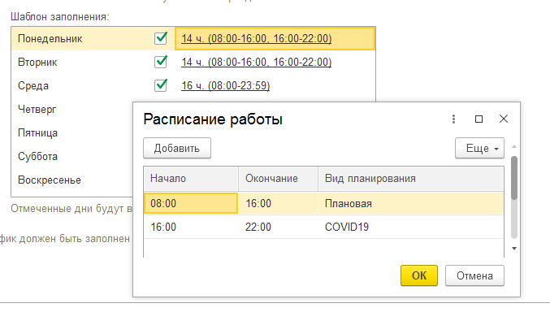
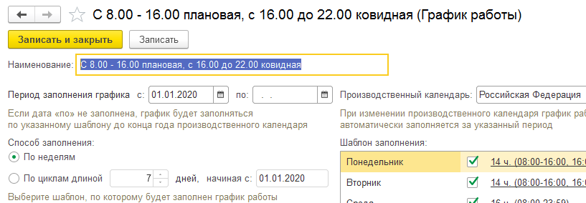
Алгоритм работы с АРМ назначения услуг КТ врачом кабинета КТ. Обзор планировщика - форма Б.
Как создать новый график на определенный период времени.
ШАГ 5
При выборе нужного дня недели будет открываться форма создания «Расписания работы» для выбранного дня.
5
ШАГ 6
На данной форме необходимо ввести нужное время работы кабинета и обязательно выбрать вид планирования.
6
ШАГ 7
7
После введения всех данных в расписание необходимо нажать на кнопку «Записать и закрыть», после чего данный график появится в списке выбора графиков.

Slide 14
Алгоритм работы с АРМ назначения услуг КТ врачом кабинета КТ. Обзор планировщика - форма Б.
Как убрать ранее установленный график работы на определенный период для кабинета.
3
1
2
ШАГ 1
ШАГ 2
ШАГ 3
Выбираем нужный кабинет из списка кабинетов, для которого необходимо убрать график.
Выбираем нужный график из списка графиков, который необходимо убрать.
Нажимаем на кнопку «Удалить»

Slide 15
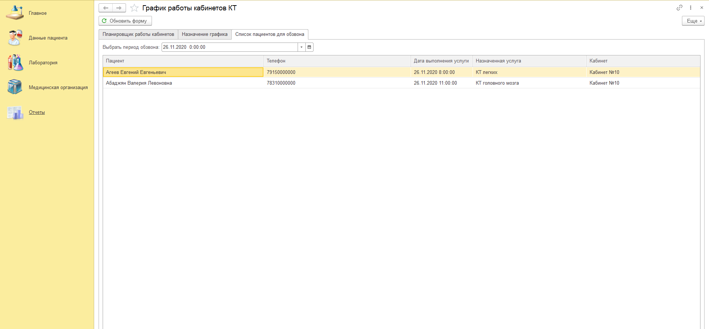
Алгоритм работы с АРМ назначения услуг КТ врачом кабинета КТ. Обзор планировщика - форма В.
1
2
Как создать список пациентов для обзвона
ШАГ 1
ШАГ 2
Выбираем нужный день для обзвона.
По умолчанию всегда выбирается завтрашний день.
Если у пациента в базе введена контактная информация, то она отобразится в списке.

Slide 16
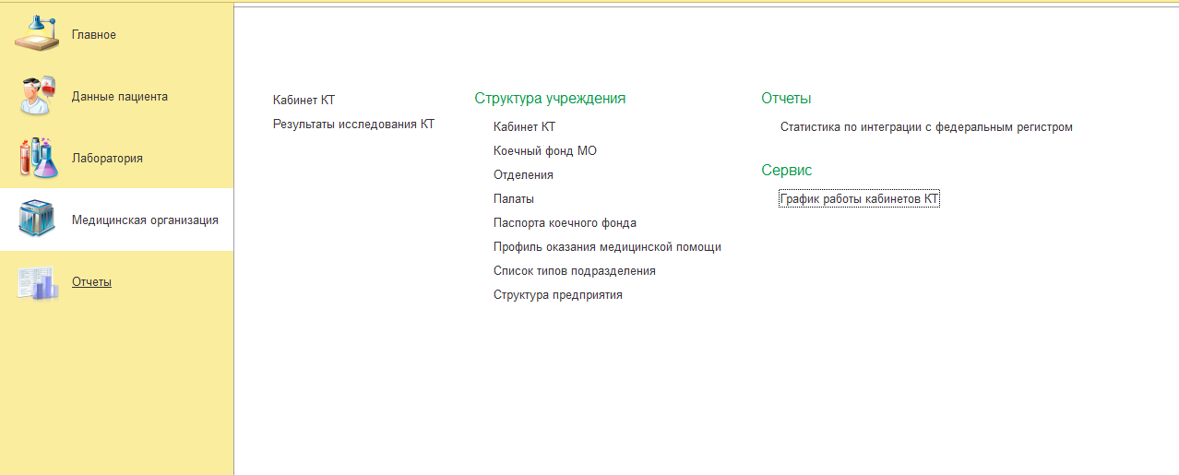
Алгоритм работы с АРМ назначения услуг КТ врачом кабинета КТ. Создание нового кабинета КТ
2
1
ШАГ 1
ШАГ 2
выбрать вкладку «Медицинская организация»
в появившемся списке выбрать «Кабинет КТ»

Slide 17
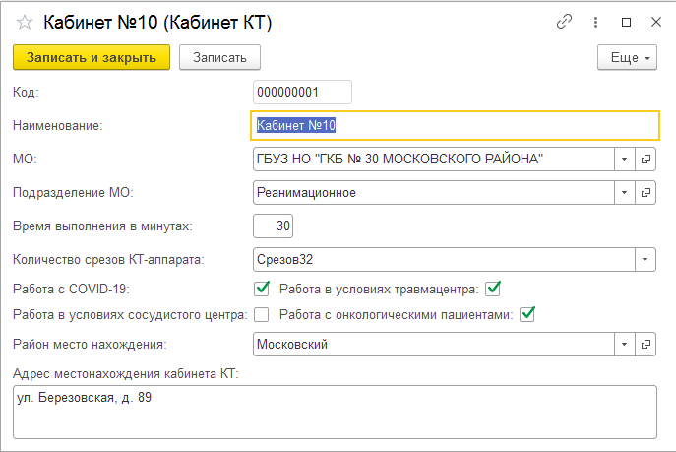
Алгоритм работы с АРМ назначения услуг КТ врачом кабинета КТ. Создание или редактирование кабинета КТ
3
4
ШАГ 3
ШАГ 4
Для редактирования кабинета двойным нажатием мыши выбираем нужный кабинет
Для создания нового кабинета нажимаем кнопку «Создать»
ШАГ 5
После этого откроется форма создания нового кабинета КТ.
Заполняем поля справочника Кабинет КТ.
Обязательные поля для заполнения обозначаются красной волнистой линией.
5

Slide 18
Алгоритм работы с АРМ назначения услуг КТ врачом кабинета КТ. Просмотр документа результатов исследований
2
1
ШАГ 1
ШАГ 2
выбрать вкладку «Медицинская организация»
в появившемся списке выбрать «Результаты исследования КТ»

Slide 19
Алгоритм работы с АРМ назначения услуг КТ врачом кабинета КТ. Просмотр документа результатов исследований
1
Вам будет выведен список всех документов результатов исследований, которые были созданы вашим пользователем
ШАГ 1
Выберите нужный документ и путем двойного нажатия мыши откройте нужный результат исследования

